Slide 1
Мастер-класс
«Остановись, прекрасное мгновенье…»
Третий (региональный) этап Всероссийского конкурса «Учитель года – 2017»
Выполнила:
учитель начальных классов
I квалификационной категории
МКОУ лицей №11 г. Россоши
Кальченко Елена Сергеевна

Slide 2
Мастерская – это технология, при помощи которой учитель – мастер вводит своих учеников в процесс познания через создание эмоциональной атмосферы, в которой ученик может проявить себя как творец. Каждый совершает открытия в предмете и в себе через личный опыт, а учитель - мастер продумывает действия и материал, который позволит ребёнку проявить себя через творчество.

Slide 3
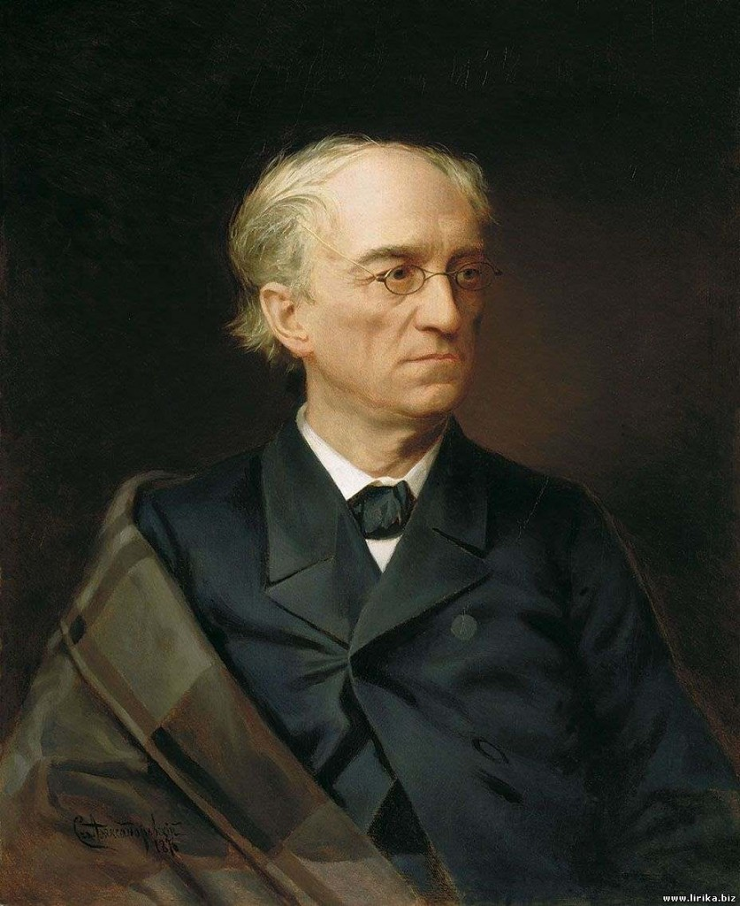
Как неожиданно и ярко,
На влажной неба синеве,
Воздушная воздвиглась арка
В своем минутном торжестве!
Один конец в леса вонзила,
Другим за облака ушла —
Она полнеба обхватила
И в высоте изнемогла.
О, в этом радужном виденье
Какая нега для очей!
Оно дано нам на мгновенье,
Лови его — лови скорей!
Смотри — оно уж побледнело,
Еще минута, две — и что ж?
Ушло, как то уйдет всецело,
Чем ты и дышишь и живешь.
Ф.И.Тютчев

Slide 4
Индуктор – всё то, что побуждает ребёнка к действию. В качестве индуктора может выступать слово, текст, предмет, звук, рисунок, форма – всё то, что способно вызвать поток ассоциаций. Это может быть и задание, но неожиданное, загадочное.

Slide 5
Деконструкция – разрушение, неспособность выполнить задание имеющимися средствами. Это работа с материалом, текстом, моделями, звуками, веществами.
На этом этапе ставится проблема и отделяется известное от неизвестного, осуществляется работа с информационным материалом, словарями, учебниками, компьютером и другими источниками, то есть создаётся информационный запрос.

Slide 6
1. Самоконструкция
2. Социоконструкция
3. Социализация
Мини-этапы для этапов мастерской:

Slide 7
Кроссенс?
Это ассоциативная головоломка нового поколения.
Кроссенс представляет собой ассоциативную цепочку из девяти картинок, замкнутых в стандартное поле как для игры в «Крестики -нолики».

Slide 8
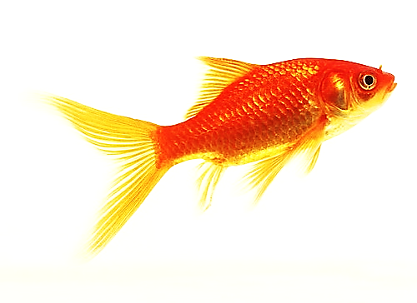

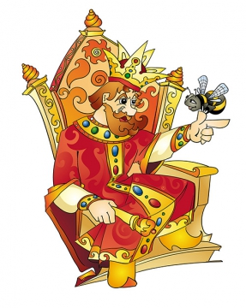
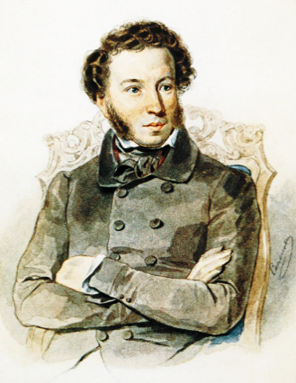
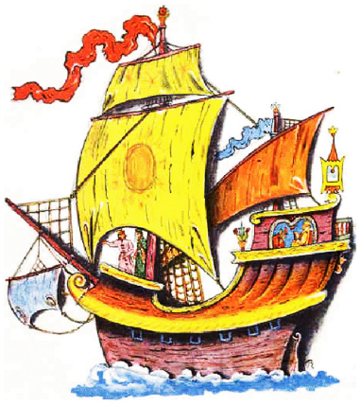

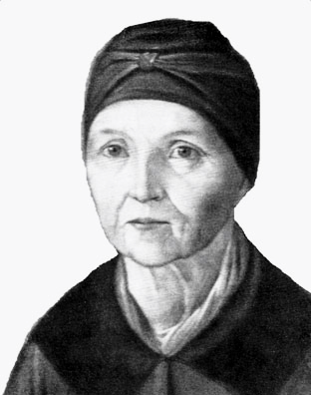
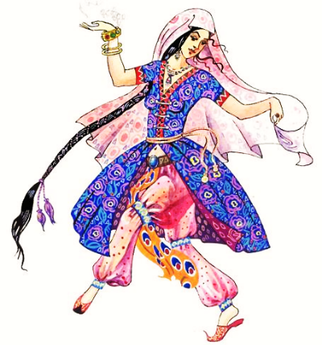

Пушкин
Александр Сергеевич

Slide 9
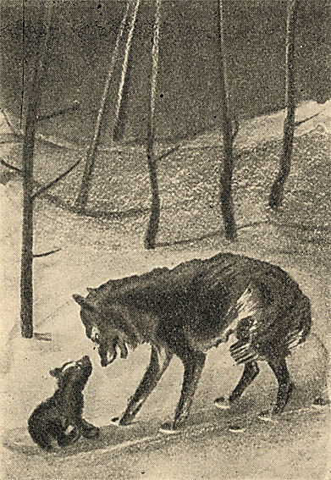
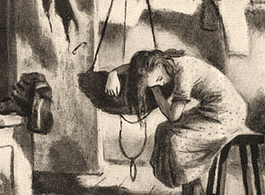
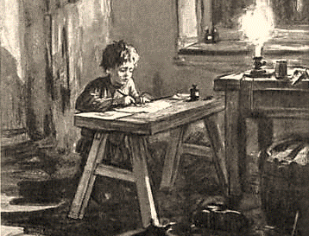
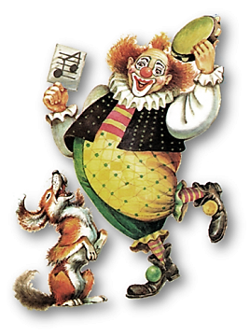
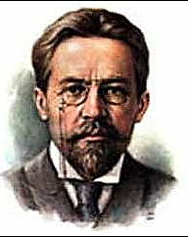

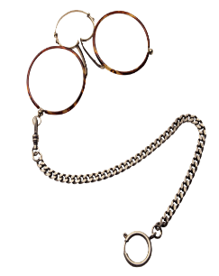

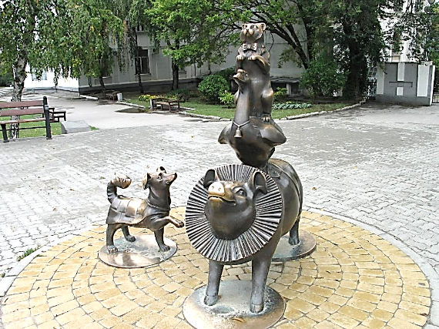
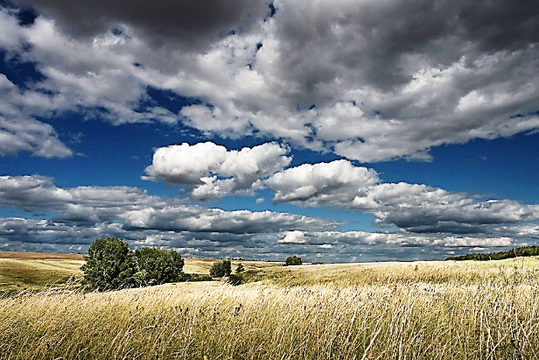
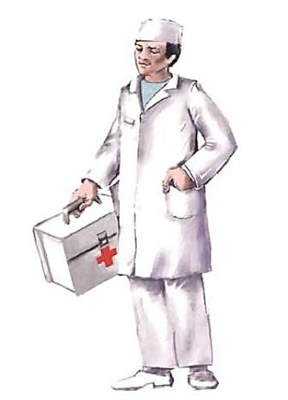
Чехов
Антон Павлович

Slide 10
Тютчев
Чародейкою зимою..

Slide 11
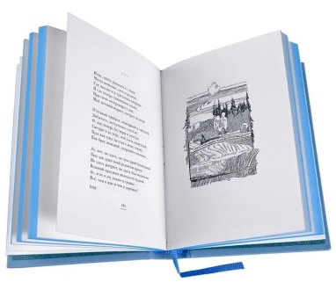


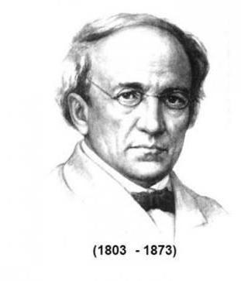

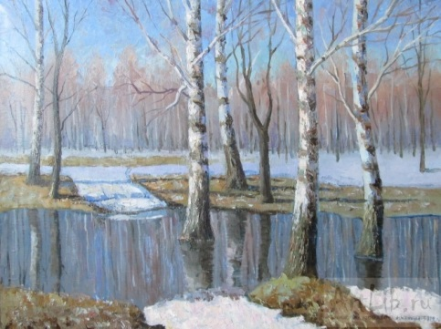
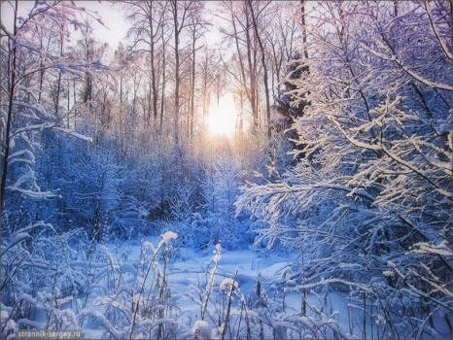
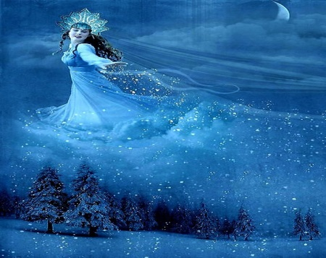
Тютчев
Чародейкою зимою..

Slide 12
Прием «Толстый и тонкий»
Дайте три объяснения, почему…?
Что, если…?
Почему вы считаете…?
Будет ли…?
Согласны ли вы…?
В чем различие…?
Кто?
Что?
Когда?
Было ли?
Как звали?

Slide 13
Реконструкция – воссоздание из хаоса своего проекта решения проблемы. Это создание микрогруппами или индивидуально своего мира, текста, рисунка, проекта, решения. Создаются творческие работы: рисунки, сочинения, рассказы, стихотворения, загадки. Идёт работа по выполнению заданий, которые даёт учитель.

Slide 14
Афиширование – это вывешивание, наглядное представление результатов деятельности мастера и учеников. Это может быть текст, схема, проект и ознакомление с ними всех. На этом этапе все ученики ходят, обсуждают, выделяют оригинальные интересные идеи, защищают свои творческие работы..

Slide 15
Разрыв –приращение в знаниях. Это кульминация творческого процесса, новое выделение учеником предмета и осознание неполноты своего знания, побуждение к новому углублению в проблему. Результат этого этапа – инсайт (озарение).

